Slide 1


Как определить склонности и способности своего ребенка?

Slide 2

Мифы
способности в определённом возрасте «уходят»;
способности, одарённость развиваются в любой деятельности;
одарённость – это то, что заложено природой и «природа своё возьмёт»;
достижения прямо отражают способности ребенка;
одаренность может определить только психолог;
одаренного ребенка сразу видно.

Slide 3

Условия оптимального развития способностей
Психологический комфорт – «безопасность»
Ситуация сотрудничества семьи и школы (непротиворечивое отношение к учебной деятельности у родителей и у учителя)
Уважительное отношение значимых взрослых ко всему, что связано со знаниями (школа, учитель, урок, школьное задание)

Slide 4

Слайд 4

Slide 5

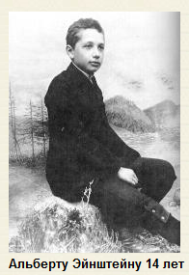
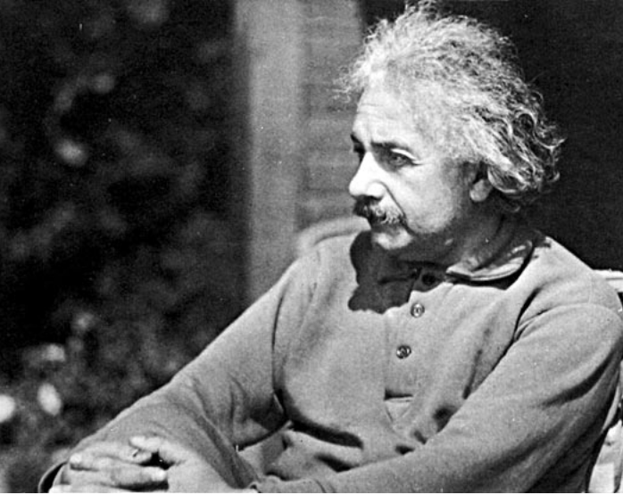
Идентификация одаренных – проблема педагогической практики
В школьные годы Эйнштейн зарекомендовал себя замкнутым, ленивым, медлительным и почти ни на что не способным. Одноклассники смеялись над ним, а учителя говорили, что из Альберта никогда и ничего путного не выйдет. И несмотря на всю его любовь к математике, оценки у Альберта были плохими. Даже очень плохими – настолько, что ему пришлось уйти из школы в 15 лет, так и не получив аттестата.
Правда…, в отличие от многих других двоечников, Эйнштейн сделал множество открытий, стал доктором двадцати университетов мира и получил Нобелевскую премию.
Слайд 8

Slide 6

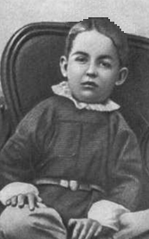
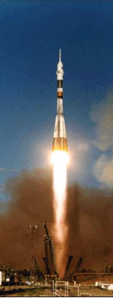
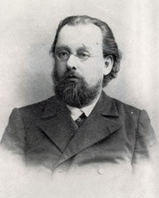
Идентификация одаренных – проблема педагогической практики
В 12 лет Константин поступает в гимназию, но учеба ему не дается, в том числе и из-за плохого слуха. Мальчик замыкается в себе и 15 лет его отчисляют из гимназии за неуспеваемость и плохое поведение. Он начинает заниматься образованием самостоятельно.
Единственными друзьями мальчика становятся книги. В отличие от гимназических учителей книги щедро оделяют его знаниями и никогда не делают ни малейших упреков.
Вопреки прогнозам учителей через несколько десятилетий деятельности Циолковского человек вышел в космос.
Циолковский Константин Эдуардович
основоположник современной космонавтики и ракетной техники
Слайд 9

Slide 7

Каким образом сложилась бы судьба этих людей, если бы они были учились в школе XXI века?
Слайд 10

Slide 8
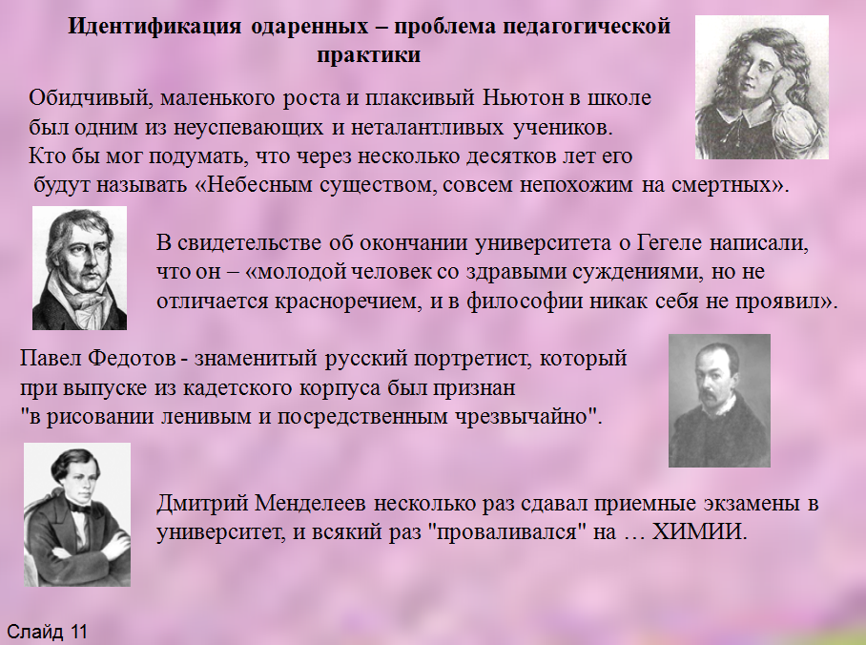

Slide 9
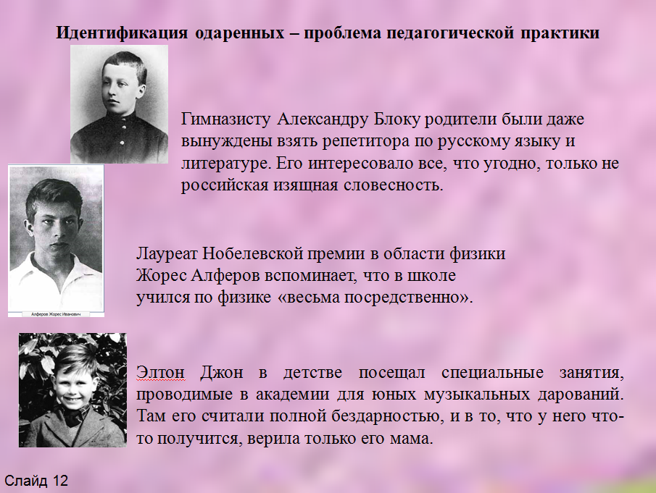

Slide 10
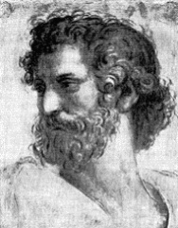
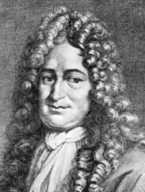
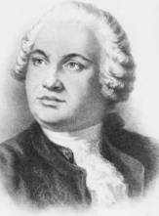
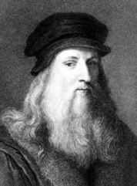
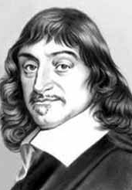

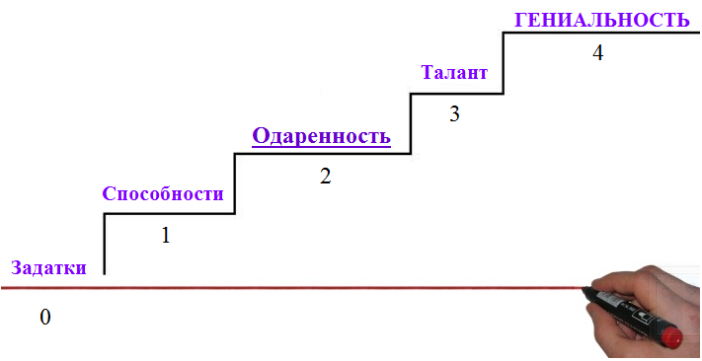

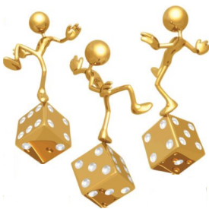

Ступени развития способностей
Слайд 13

Slide 11

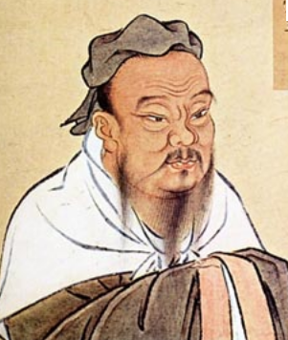

П р и т ч а
Как-то старый китайский учитель сказал своему ученику:
— Осмотри эту комнату и попытайся найти в ней все, что имеет коричневый цвет. Молодой человек огляделся. В комнате было много коричневых предметов: деревянные рамы картин, диван, карниз для занавесок, книжные переплеты и еще множество разных мелочей.
— А теперь закрой глаза и перечисли все предметы… голубого цвета, — попросил учитель.
Молодой человек растерялся:
— Но я ничего не заметил!
Тогда учитель сказал:
— Открой глаза. Посмотри только какое здесь множество голубых предметов!!!
Это было правдой: голубая ваза, голубые рамки фотографий, голубой ковер…
Ученик ответил:
— Но это же уловка! Ведь я искал коричневые, а не голубые предметы!
Учитель тихо вздохнул, а потом улыбнулся:
— Именно это я и хотел тебе показать! Ты находил только то, что хотел найти.
Слайд 7

Slide 12

Мнение ученых
«Традиционно для отечественной школьной практики уровень развития ребенка определяет психолог. С помощью специализированных, надежных тестовых методик он оценивает глубинные слои психики ребенка, часто не доступные визуальному наблюдению. Но непосредственно развитием способностей детей занимается педагог.
Именно его взгляду доступны некоторые внешние поведенческие признаки интеллектуальных и творческих способностей детей. Это обстоятельство говорит о том, что педагог также отслеживает изменения, происходящие в психическом развитии детей, с которыми работает.
Школьные учителя (особенно учителя начальной школы) могут высоко адекватно оценить интеллектуальное развитие (особенно продуктивность мышления, внимание и память) при идентификации интеллектуальной одаренности. Вместе с тем сложности вызвала оценка творческой одаренности.
В то время как педагоги-преподаватели художественного цикла предметов были объективны в процессе диагностики творческих способностей детей, но неадекватно оценили их интеллектуальные способности детей.
Наиболее значимые факторы, влияющие на процесс диагностики детской одаренности педагогами являются уровень интеллектуальных и творческих способностей у самого педагога, а также величина его педагогического стажа.»
Светлана Анатольевна Леднева канд. психол. наук, РГТЭУ (Москва)
Диссертация «Психологические особенности оценки детской одаренности педагогами»(2003)
Слайд 20

Slide 13
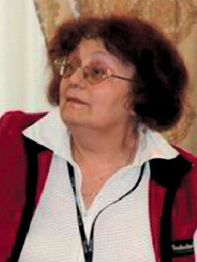
Кто такой способный ребенок?
Понятие способность этимологически происходит от категории «способ».
Способный тот, у кого сложились хорошие способы мышления. И, чем качественнее эти способы мышления, тем выше вероятность проявления одаренности.
Виктория Соломоновна Юркевич
(к.пс.н., зав.лаб
«Образовательные стратегии
развития одаренности» МГППУ)

Slide 14
3 основных аспекта интеллекта
Познавательная способность
Способность к суждениям, умозаключениям
Креативность

Slide 15
Уровни развития способностей
Особая одаренность
(частота встречаемости менее 1 %)
Нормальная одаренность или развитая способность
Наличие задатков

Slide 16


Slide 18
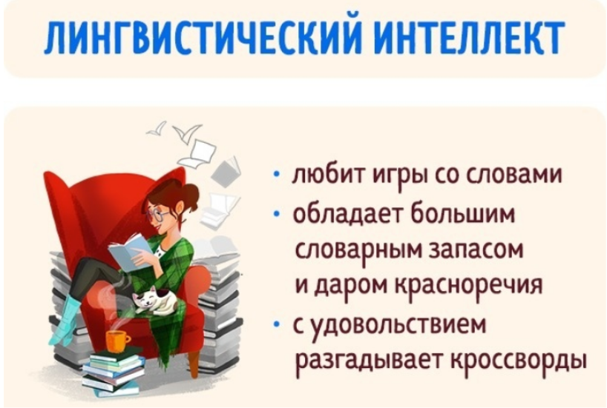

Slide 19
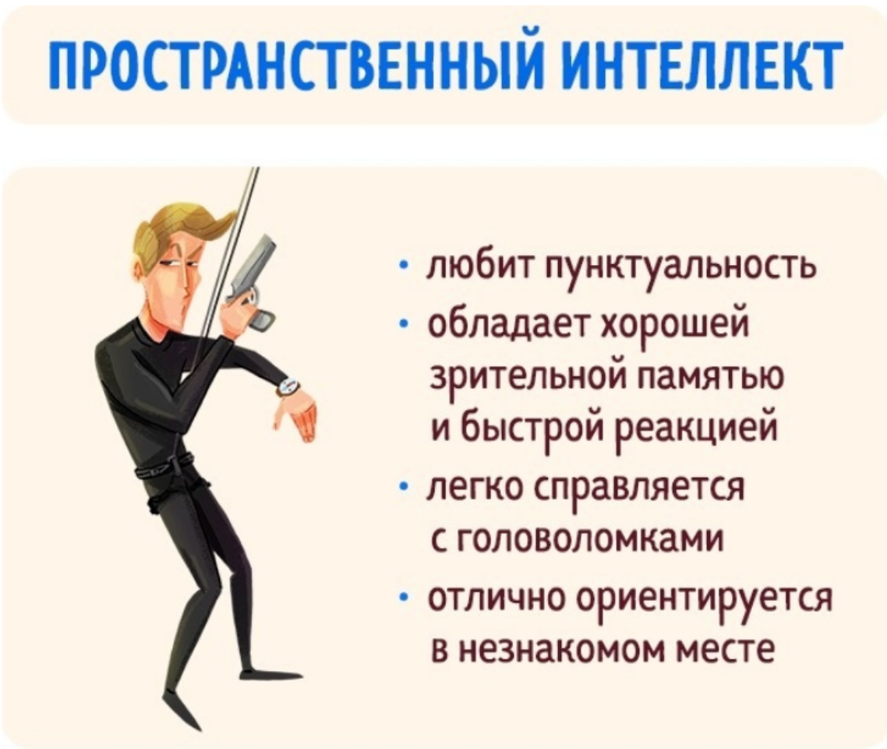

Slide 21

Классификация типов способностей или одаренности
1
2
Академическая одаренность проявляется в способность к обучению (высокой обучаемости, сформированности навыков учебной деятельности), к усваиванию информации на фоне достаточно высокого или выше среднего уровня интеллекта.
3
Интеллектуальная одаренность проявляется в высоком умственном и интеллектуальном развитии, умении логически мыслить, анализировать информацию, формулировать собственные мысли, умственной самостоятельности и критичности мышления, способности самостоятельно выходить на глобальное, философское осмысление сложных интеллектуальных проблем, избирательности познавательных интересов.
5
4
Психомоторная (спортивная) одаренность проявляется достаточно рано, связана с кинестетикой, движением, пластикой, моторной и зрительно-моторной координацией.
Лидерская (социальная) одаренность проявляется в высоком уровне социального интеллекта, в развитом чувстве юмора и эмпатии, способности понимать других людей, строить с ними конструктивные отношения, руководить и организовывать других.
Практическая одаренность проявляется в способности работать с предметом, понимать как он устроен, определять оптимальные способы его конструирования (инженеры, изобретатели, дизайнеры и т.д.)
6
Художественная одаренность проявляется в способностях к художественному отражению действительности (образное отражение) (музыка, танец, живопись, скульптура, сценическая деятельность).
!!!
Творческая одаренность (креативный тип одаренности) проявляется в нестандартности мышления, неординарности взглядов на мир, нонконформизме (неумение или нежелание делать что-либо как все, соглашаться с общепринятым мнением), потребности создавать нечто новое.

Slide 22

1
Лидерская (социальная) одаренность проявляется в высоком уровне социального интеллекта, в развитом чувстве юмора и эмпатии, способности понимать других людей, строить с ними конструктивные отношения, руководить и организовывать других.

Slide 23

Л и д е р с к а я (социальная) о д а р е н н о с т ь
Потребность быть «авторитетным»
Социальная смелость
Целеустремленность
Чувство юмора, оптимизм
Ненасыщаемая потребность в общении, взаимодействии
Развитый социальный интеллект
Социальная чувствительность

Slide 24

2
Академическая одаренность проявляется в способность к обучению (высокой обучаемости, сформированности навыков учебной деятельности), к усваиванию информации на фоне достаточно высокого или выше среднего уровня интеллекта.

Slide 25
Академическая одаренность
Академическая успешность
Исполнительность
Высокая обучаемость
Общая эрудированность
Упорство, настойчивость в достижении поставленной задачи
Развитая речь
Потребность много читать
Заинтересован в новой информации
Сформированная академическая мотивация

Slide 26

3
Интеллектуальная одаренность проявляется в высоком умственном и интеллектуальном развитии, умении логически мыслить, анализировать информацию, формулировать собственные мысли, умственной самостоятельности и критичности мышления, способности самостоятельно выходить на глобальное, философское осмысление сложных интеллектуальных проблем, избирательности познавательных интересов.

Slide 27
Интеллектуальная одаренность
Интеллектуальная активность, независимое дивергентное мышление
Склонность глубоко погружаться в интересующую тему
Негативное отношение к соблюдению инструкций, работе по образцу
Высокие внутренние стандарты
Интерес к философским проблемам
Самокритичность
Внутренняя мотивация

Slide 28

4
Психомоторная (спортивная) одаренность проявляется достаточно рано, связана с кинестетикой, движением, пластикой, моторной и зрительно-моторной координацией.

Slide 29

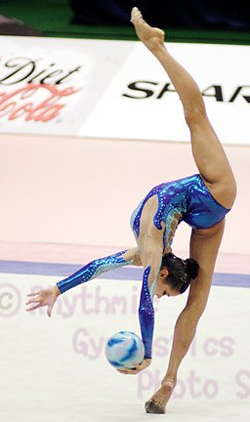
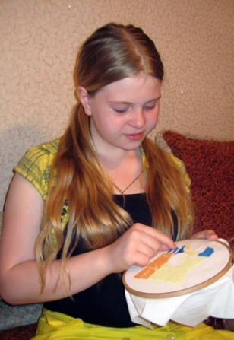
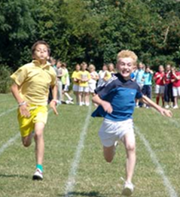
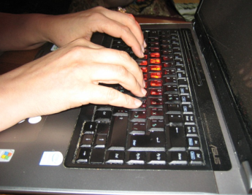
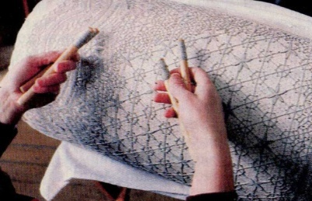
Психомоторная одаренность
Исследований раскрывающих именно психомоторную (спортивную) одаренность в отечественной психологии и педагогике практически нет. В 2011 году защищено диссертационное исследование Шебеко Валентины Николаевны «Формирование личности ребенка дошкольного возраста средствами физической культуры»
В более ранних исследованиях утверждается, что спортивную одаренность очень легко обнаруживается специалистами в области физической культуры и спорта и «носители» спортивной одаренности как правило находятся в спецшколах, спортивных резервах.

Slide 30
Психомоторная (спортивная) одаренность
Зрительно-моторная координация | Координация руки и глаза. Зрительный контроль в меньшей степени представлен, чем мышечный.
Точность и быстрый темп движений | Способность к выполнению точных и/или быстрых координированных движений и их комбинаций
Скорость реакции | Высокая скорость реакции, превосходящая характерные для возраста нормативы
Ловкость движений | Ловкость пальцев, ловскость рук, ловкость тела, точность движений
Выносливость при физическом и эмоциональном напряжении | Умение преодолевать физическую боль, выносливость при длительных физических нагрузках Способность в условиях эмоционального стресса (спортивное соревнование) не снижать результаты спортивных достижений
Кинестетическая память | Память на движения. Для выработки навыка движения требуется меньшее количество повторений.
Склонность и высокие достижения в таких видах деятельности как хореография (техника выполнения движений), прикладные виды творчества (вышивание, вязание, бисероплетение и т.д.), спорт (техника выполнения), музыка (техника исполнения музыкальных произведений), плавание, черчение.

Slide 31
5
Художественная одаренность проявляется в способностях к художественному отражению действительности (образное отражение) (музыка, танец, живопись, скульптура, сценическая деятельность).

Slide 32
Художественная одаренность
Способность к художественному отражению действительности | Художественная наблюдательность и впечатлительность. Способность понимать настроение и выразительные особенности произведения искусства. Умение видеть прекрасное в обычном. Развитое эстетическое отношению к миру, эстетическое чувство. Владение определенным способом(ами) художественного отражения действительности
Музыка | Ладовое чувство (способность чувствовать эмоциональную выразительность звуковысотного движения), способность к слуховому представлению (воспроизведение мелодии по слуху), музыкально-ритмическое чувство (способность активно, двигательно переживать музыку, чувствовать эмоциональную выразительность музыкального ритма и точно воспроизводить последний).
Танец | Чувство ритма (ритмо-двигательные способности), пластичность, зрительно-моторная координация, кинестетическая память.
Живопись, графика, скульптура | Способность тонко различать цвета, способность целостного видения отображаемого объекта, способность остро чувствовать вертикальные и горизонтальные направления, точной оценки отклонения от опорных направлений, способность точной оценки пропорций, способность оценки "светлотных" отношений, способность к оценке перспективных сокращений, хорошо развитая зрительная память
Литература, сценическая деятельность | Понимание образного содержания произведения Легкость образования ассоциаций между словами и образами представлений. Чувствительность к ритмизации языковой ткани. Способность переживать впечатление, вызванное словом, сильнее, чем впечатление, вызванное действительностью

Slide 33
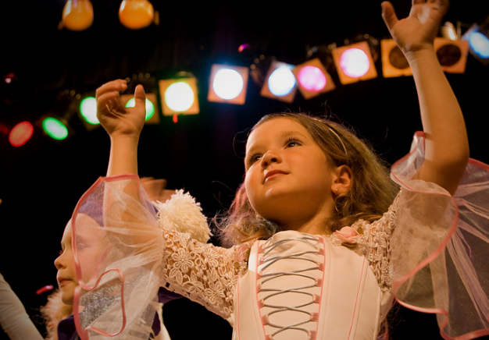
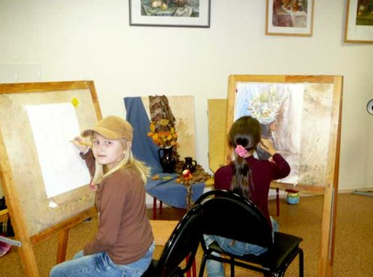
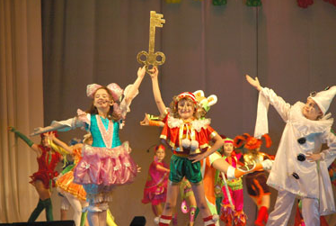

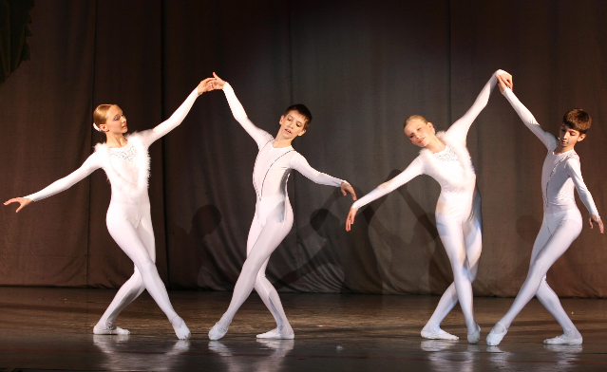
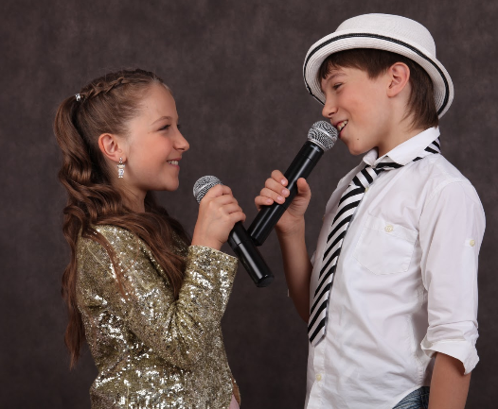
Идентифицировать психомоторную и художественную одаренность могут специалисты в соответствующих сферах деятельности.

Slide 34

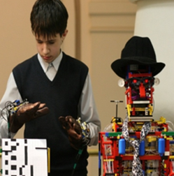
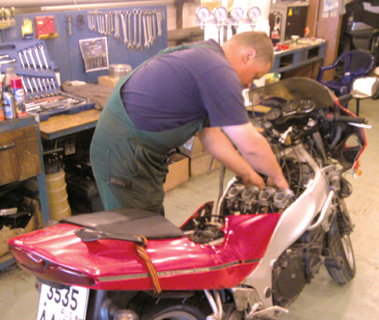
6
Практическая одаренность проявляется в способности работать с предметом, понимать как он устроен, определять оптимальные способы его конструирования (инженеры, изобретатели, дизайнеры и т.д.)

Slide 35

Особый вид
Творческая одаренность (креативный тип одаренности) проявляется в нестандартности мышления, неординарности взглядов на мир, нонконформизме (неумение или нежелание делать что-либо как все, соглашаться с общепринятым мнением), потребности создавать нечто новое.

Slide 36


Можно ли предотвратить будущие проблемы одаренного ребенка?
Ответ: «ДА!»
Родитель совместно с педагогами, психологом должен определить образовательные потребности своего ребенка или другими словами установить актуальный уровень развития способностей.
Ответить на вопросы:
Какие способности, достижения уже сейчас есть (по моему мнению, по мнению педагогов и других специалистов)?
Какие условия позволят развить эти способности до уровня одаренности?
Как школа, учителя могут мне помочь в этом?

Slide 37

Основные условия развития потенциала ребенка
Одаренному ребенку необходима помощь одаренного родителя, который умеет…
(1) распознать детскую одаренность,
(2) готов к активному взаимодействию с образовательным учреждением и
(3) прилагает усилия для создания условий развития потенциала своего ребенка.

